Slide 1
NTT R&Dフォーラム2018（秋）
https://labevent.ecl.ntt.co.jp/forum2018a/info/exhibits.html

Slide 2
R&D参加に関して
R&Dって？
NTTグループが研究開発しているものを展示する
主にビジネス（商談）の場として活用されている
頻度
毎年2回（春，秋）に開催
規模
11/26（月）に関しては二千人来場

Slide 3
個人的に気にすること
主に3点の話題で聞いたりします
研究の背景，目的
難しいところや工夫点（この研究は他と比べてどこかスゴいの？）
今後取り入れたいもの，課題など
おまけで 自分だったら 〇〇で活用したい とかも考えながら説明をききました

Slide 4
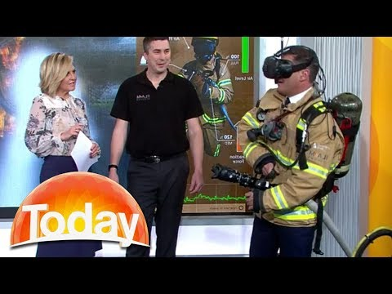
flaim trainer
なんで消防？
どれくらいの規模？
今後の課題とか
Deakin University（DU）、Dimension Data Australia（DDAU）とNTTは共同で、訓練の効率化に向けた筋活などの生体情報分析技術の研究に取り組んでいます。

Slide 5
時間別エリア人口データからの移動傾向推定技術

